Slide 1
Экологический проект «Волшебница водичка»
МДОУ Детский сад №27
Младшая группа
Воспитатель: Фомичева М М.
2016 – 2017 учебный год

Slide 2
«Что я слышу – забываю. Что я вижу – я помню. Что я делаю – я понимаю.» Конфуций. «Умейте открыть перед ребенком в окружающем мире что-то одно, но открыть так, чтобы кусочек жизни заиграл всеми цветами радуги. Оставляйте всегда что-то недосказанное, чтобы ребенку захотелось еще и еще раз возвратиться к тому, что он узнал». В. А. Сухомлинский. В раннем возрасте исследовательские действия ребенка встроены в предметно – манипулятивную деятельность, его действия зависят от окружающих вещей. В основе экспериментальной деятельности детей раннего возраста лежит жажда познаний, стремление к открытиям, любознательность, потребность в умственных впечатлениях, и наша задача удовлетворить потребности детей, что в свою очередь сегодня в условиях ФГОС ДО в дошкольном образовании особенно остро присутствует проблема в организации ведущего вида деятельности в познании окружающего мира – экспериментирования. Природа сделала инстинкт познания в раннем возрасте очень мощным, практически непреодолимым. В процессе игр-экспериментов дети узнают, как меняются свойства веществ и материалов в зависимости от разных внешних воздействий, учатся правильно называть эти свойства и качества. В ходе экспериментирования у детей задействуются все органы чувств, т. к. дети имеют возможность потрогать, послушать, понюхать и даже попробовать на вкус.

Slide 3
Актуальность темы Ребенок рождается исследователем. Неутолимая жажда новых впечатлений, любопытство, постоянное стремление наблюдать и экспериментировать, самостоятельно искать новые сведения о мире, традиционно рассматриваются как важнейшие черты детского поведения. Удовлетворяя свою любознательность в процессе активной познавательно – исследовательской деятельности, которая в естественной форме проявляется в виде детского экспериментирования, ребенок с одной стороны расширяет представления о мире, с другой – начинает овладевать представлениями целостной картины мира. Необходимо включить малышей в осмысленную деятельность, в процессе которой они смогли бы обнаруживать все новые и новые свойства предметов.
Между двумя видами: игрой и экспериментированием нет противоречий. Игра — вид деятельности, мотив которой заключается не в результатах, а в самом процессе, а через экспериментирование с предметами ребенок ставит определенные цели и добивается конкретных результатов. Игра и детское экспериментирование дополняют друг друга.

Slide 4
Вид проекта: Познавательно- исследовательский, игровой.
Сроки реализации проекта: 1 неделя
Участники проекта: - дети младшей группы , воспитатель.

Slide 5
Цель:
- Обеспечение успешной адаптации детей путем организации разных видов детской деятельности с использованием воды;
- Развитие игрового опыта каждого ребёнка;

Slide 6
Задачи проекта:
* Формировать представления детей о свойствах воды:
- вода бывает холодная, теплая, горячая;
- вода течет, журчит, разливается, ее можно пить, наливать, переливать.
* Развивать проявление инициативы любознательности детей с целью получения новых знаний.
* Воспитывать бережное отношение к воде; доброжелательное отношение друг к другу и детскому саду.

Slide 7
Ожидаемый результат:
Формирование начальных представлений о необходимости заботиться о своем здоровье ;
Формирование бережного отношения к воде (кран с водой закрывать).
Успешная адаптация к условиям детского сада.
Развитие познавательных интересов.
Развитие у детей навыков экспериментирования и исследования.

Slide 8
Предварительная работа.
1. Определение темы, цели, задач проекта. 2. Определение участников проекта. 3. Определение времени в режиме дня группы для реализации проекта. 4. Оформление картотеки потешек, стихов для детей и родителей по теме. 5. Информация для родителей «Интересные игры с водой» 6. Подготовка необходимого оборудования. 7. Поиск, изучение имеющейся литературы по теме проекта. 8. Определение содержания, методов, форм работы с детьми.

Slide 9
Этапы проекта:
I. Подготовительный этап.
1. Изготовление атрибутов к играм и непосредственной образовательной деятельности;
2. Сбор бросового материала для изготовления пособий;
3. Подбор материала для практических игр и занятий;
4. Подбор литературы: стихи о воде, потешки;
5. Подбор игр с водой, составление плана мероприятий.
6. Информация «Интересные игры с водой».
II. Практическая работа.
1. Практическая деятельность «Какая вода?» (свойства воды).
2. Игры с водой: «Кораблики», «Ловим рыбку», «Тонет, не тонет», «Лейся, водичка».
3. Подвижные игры: «Ручеёк», «Солнышко и дождик ».
4. Слушание стихов и потешек о воде; запись «Как журчит водичка».
5. Пение песенки «Вода -водичка»
6. Рисование: «Весёлые капельки»; аппликация «Рыбки плавают в водичке»
7. Игровая ситуация «Постираем куколкам платьица»
8.Беседа «Чтобы быть здоровым »
III. Итог проекта.
Презентация для родителей.

Slide 10
Литература:
1. ФГОС Основная образовательная программа дошкольного образования «От рождения до школы» под редакцией Веракса Н. Е., Комаровой Т. С., Васильевой М. А.
2. В. Сотникова. «Самые маленькие в детском саду» (Из опыта работы московских педагогов). М., ЛИНКА – ПРЕСС. 2005г.
3. «Воспитание детей раннего возраста» Е.О.Смирнова, Н.Н.Авдеева. «Просвещение» Москва, 1996г.
4. «Педагогика раннего возраста» под редакцией Г.Г.Григорьевой, ИЦ «Академия», Москва, 1998г.
5. Интернет ресурсы.

Slide 11
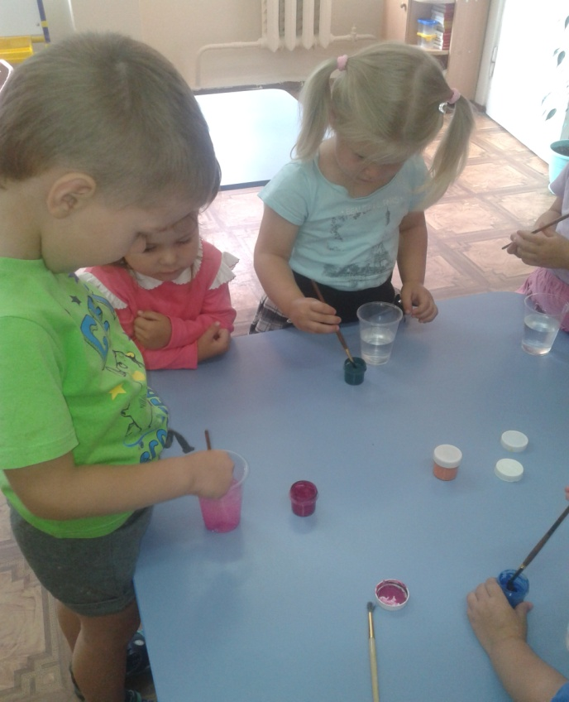
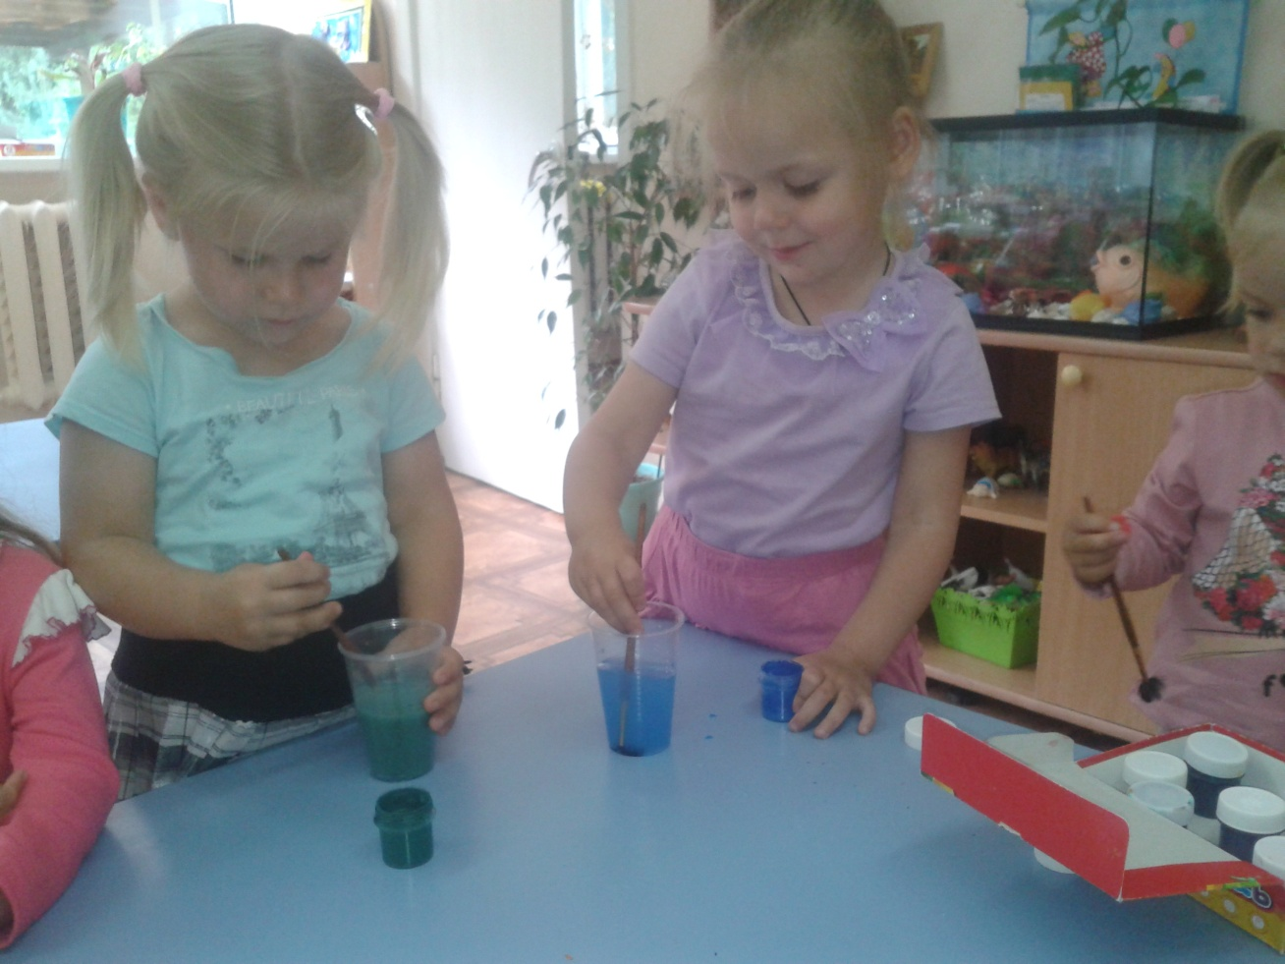
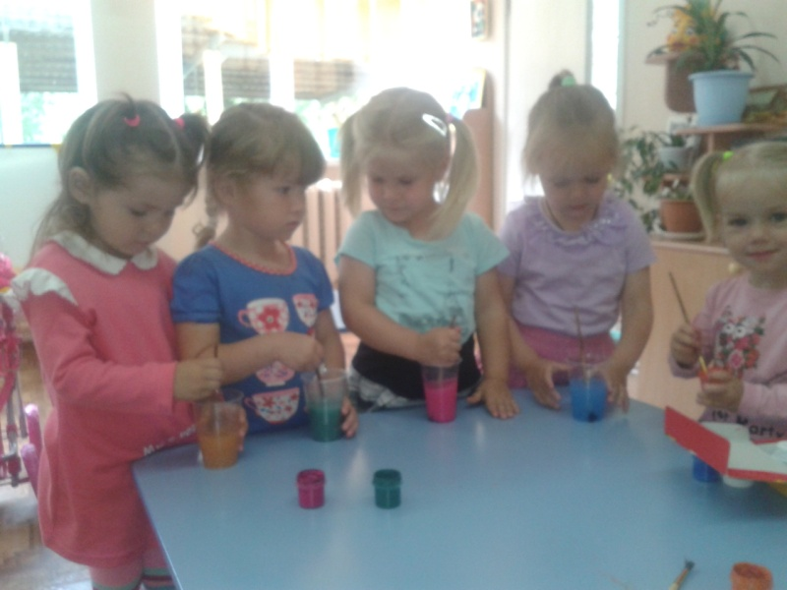
Практическая работа

Slide 12
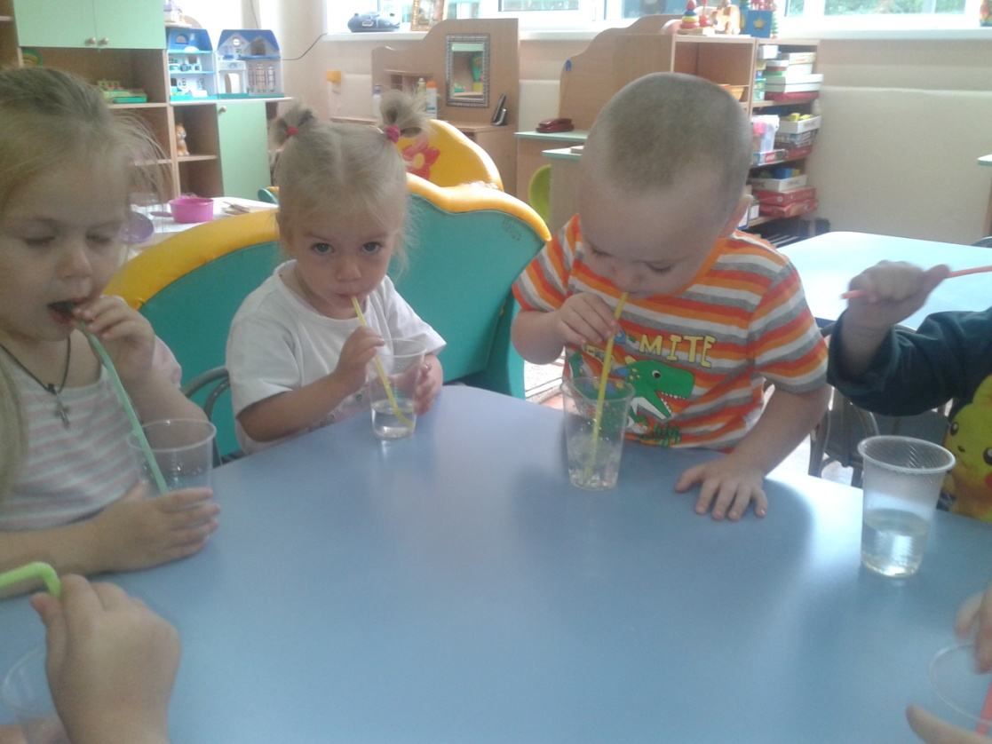
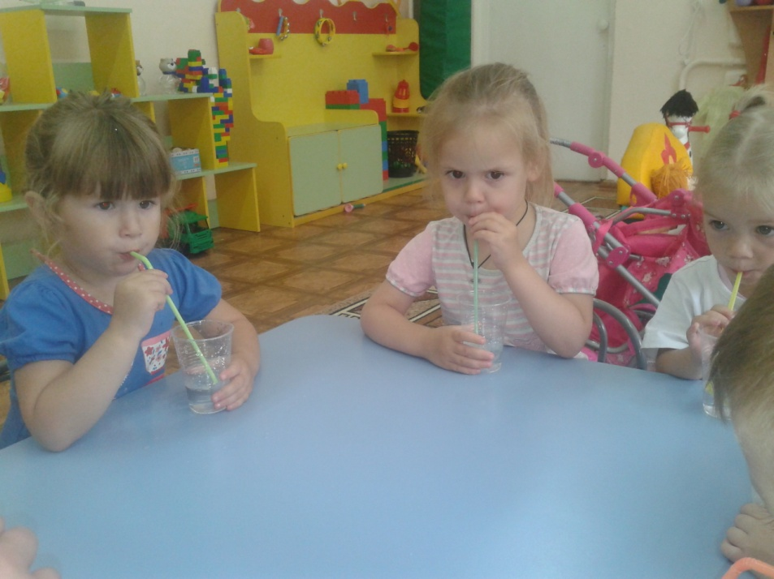
Воду можно пить, если подуть через соломинку, она будет пускать пузыри и булькать

Slide 13
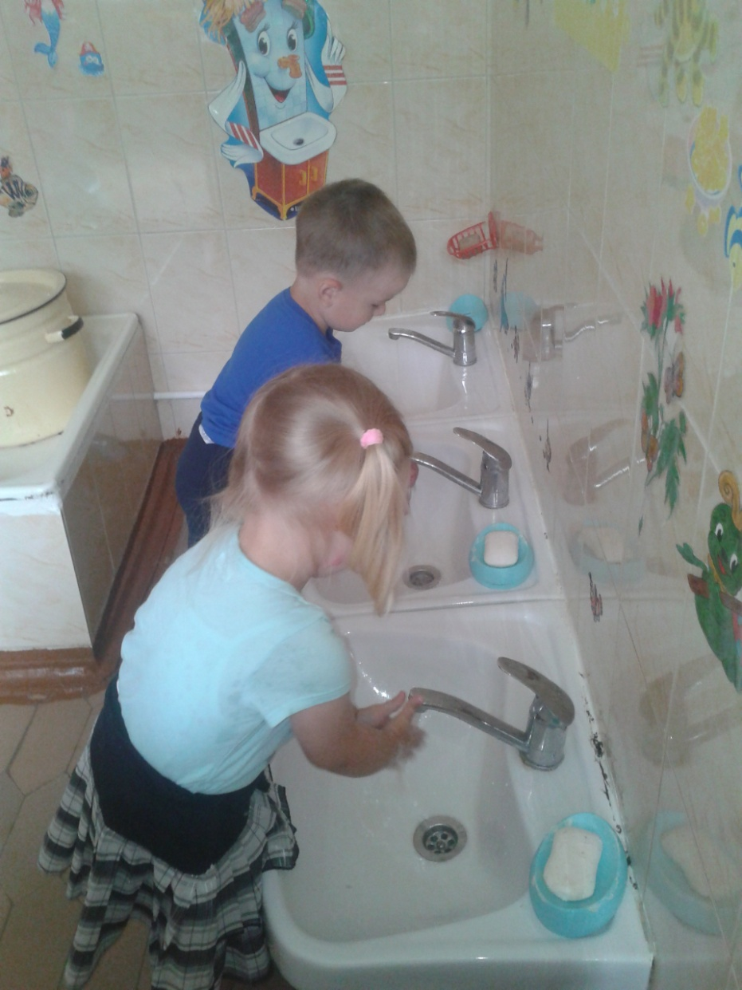
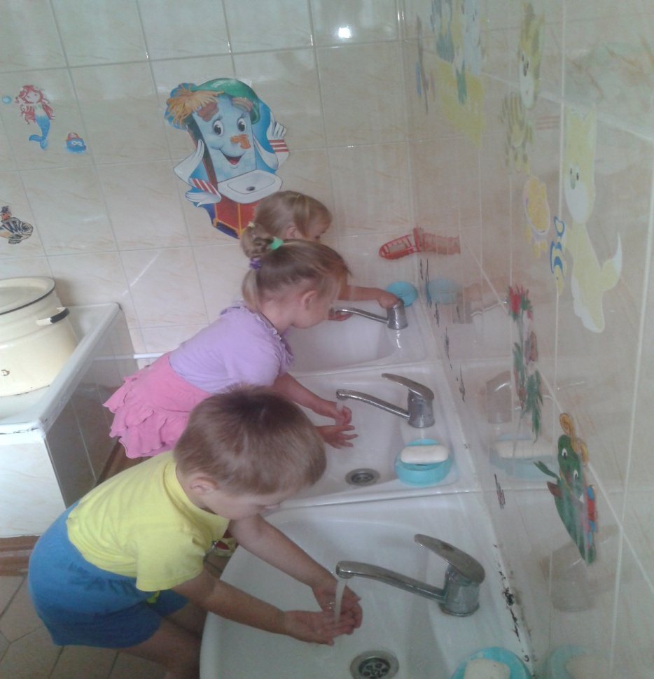
Водой можно мыться
Водичка, водичка
Умой мое личико,
Чтоб глазки блестели,
Чтоб щечки алели,
Чтоб смеялся роток
И кусался зубок.

Slide 14
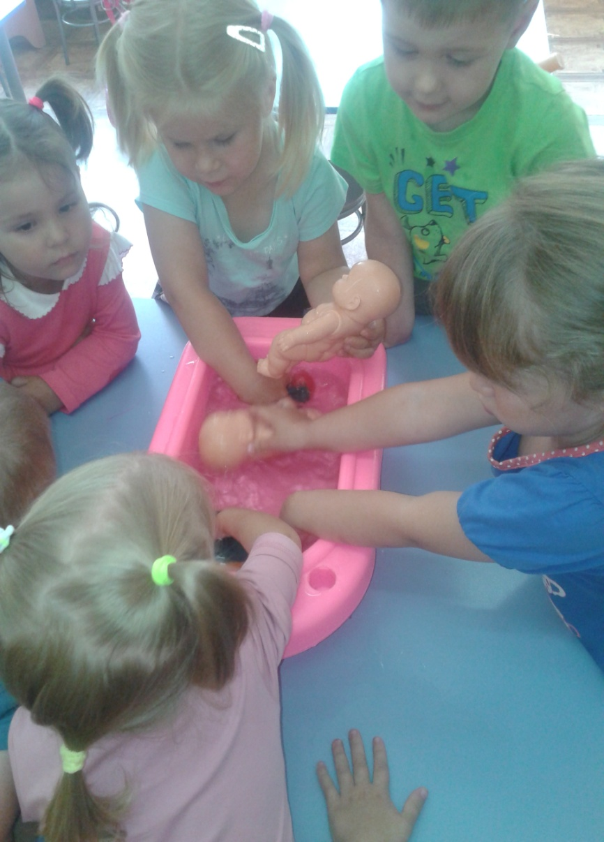
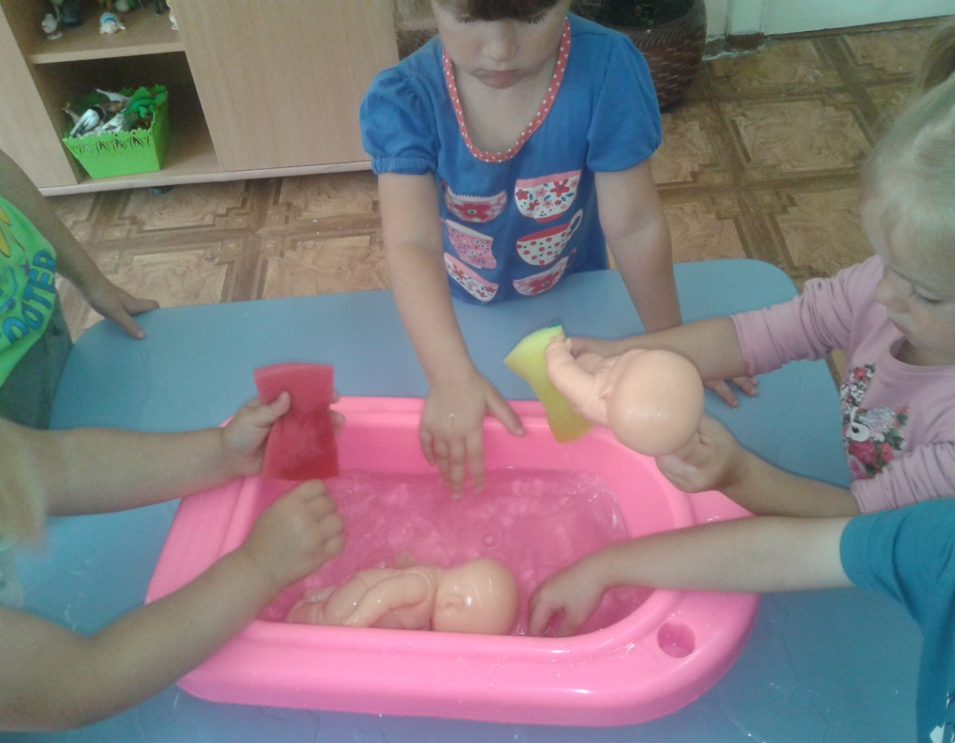
Купаем куклу

Slide 15
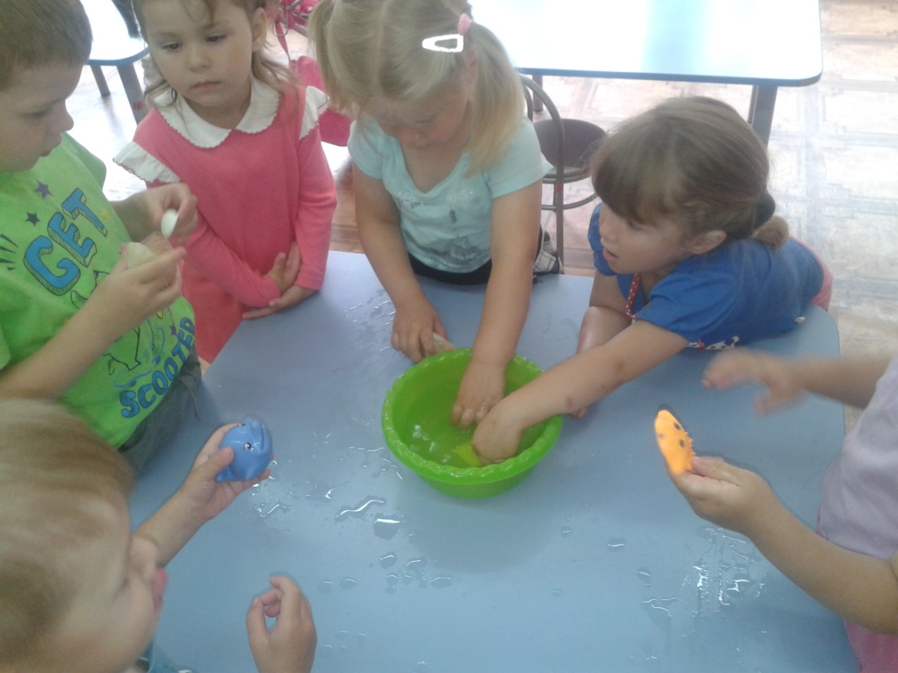
С водой можно играть. Игра «Рыбаки»
Затих водоем - хоть картину пиши, Шутливо шуршали в тиши камыши, И там, где блестела вода как слюда, Застыл поплавок — ни туда, ни сюда...
Правее чуток, где смыкались кусты, Удил рыбачок, восклицая: "Ух-ты!" И эхо лениво качала вода, А рыбак все выкрикивал : "Вот это да!"

Slide 16
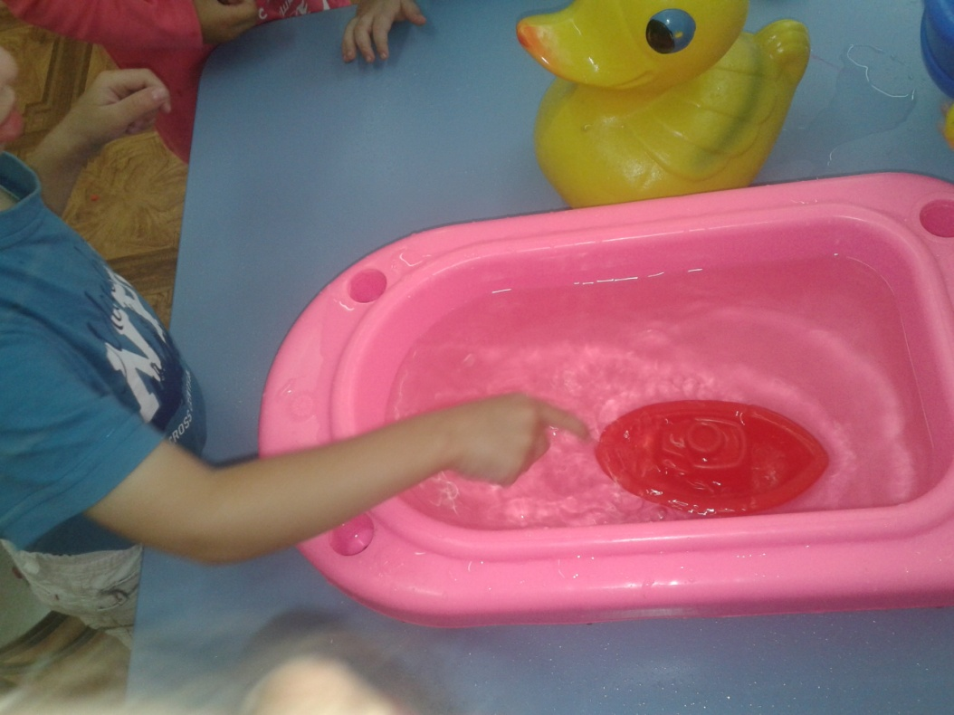
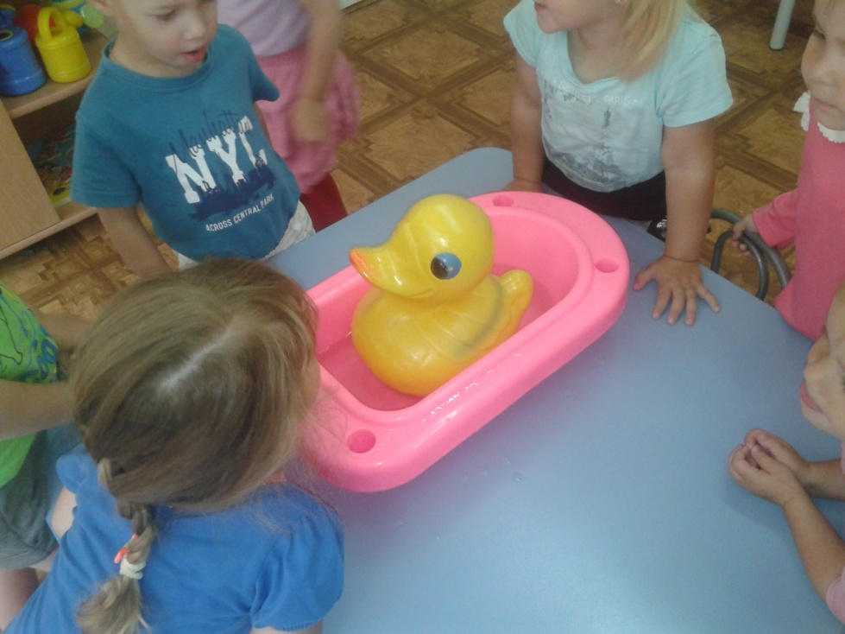
В воде могут плавать утята и можно пускать кораблики

Slide 17
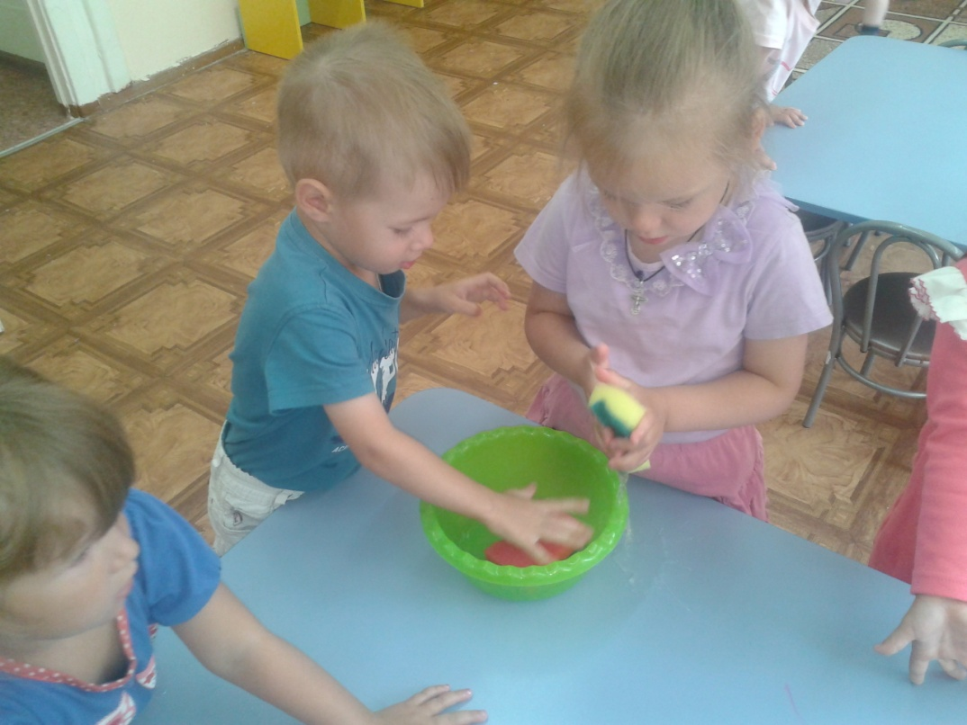
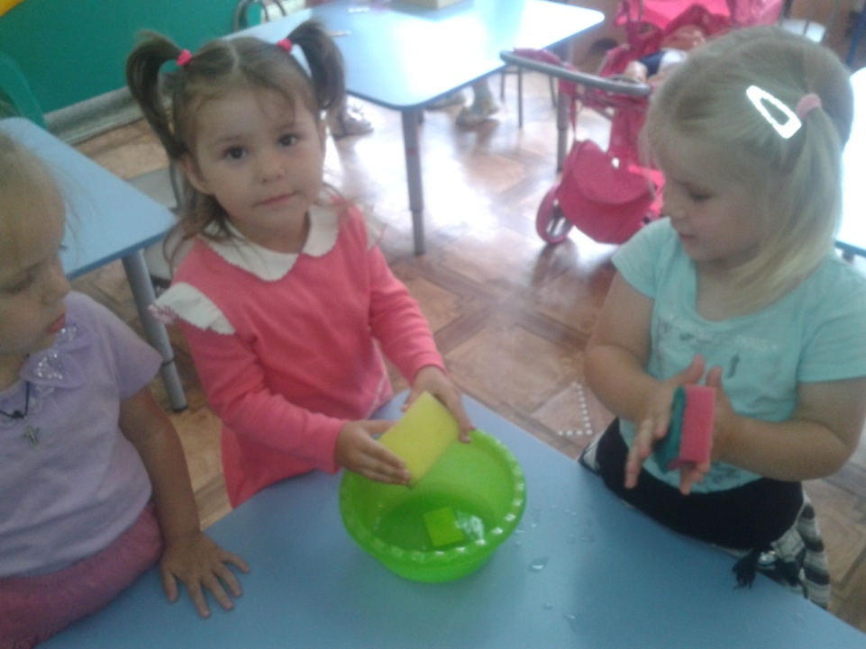
В воде можно стирать платочки и мокрой тряпочкой протирать свои стульчики

Slide 18
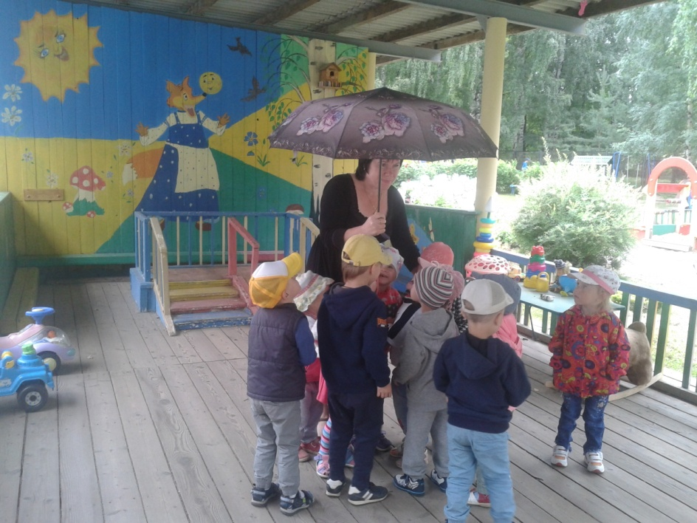
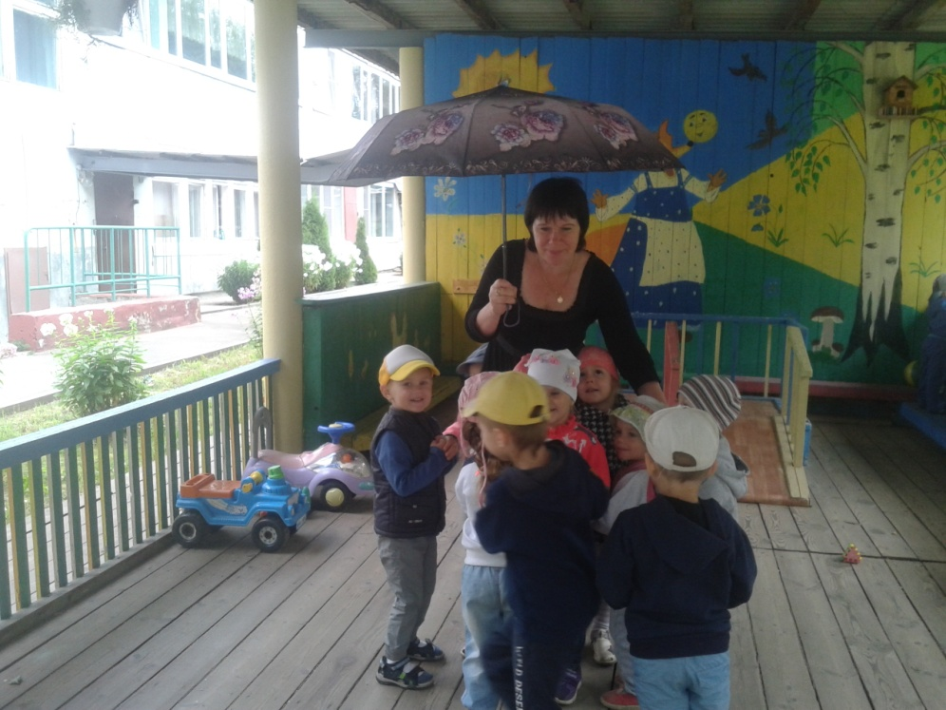
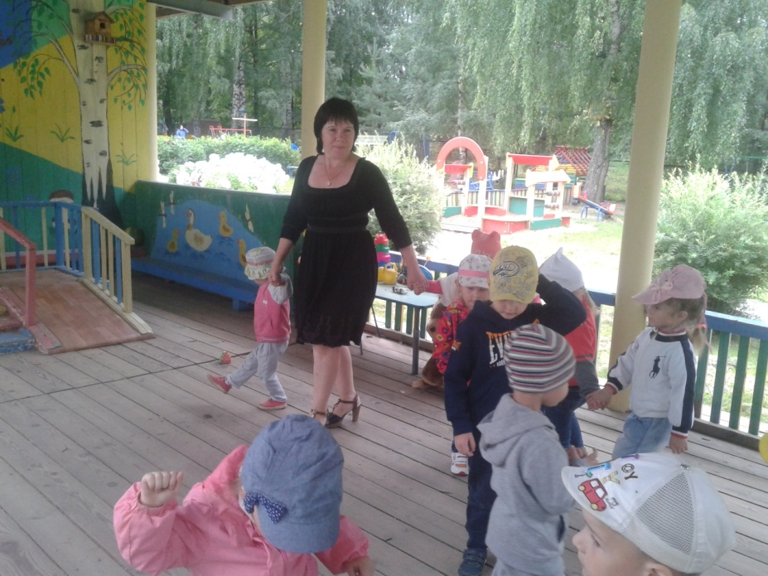
Подвижные игры «Ручеёк», «Солнышко и дождик»

Slide 19
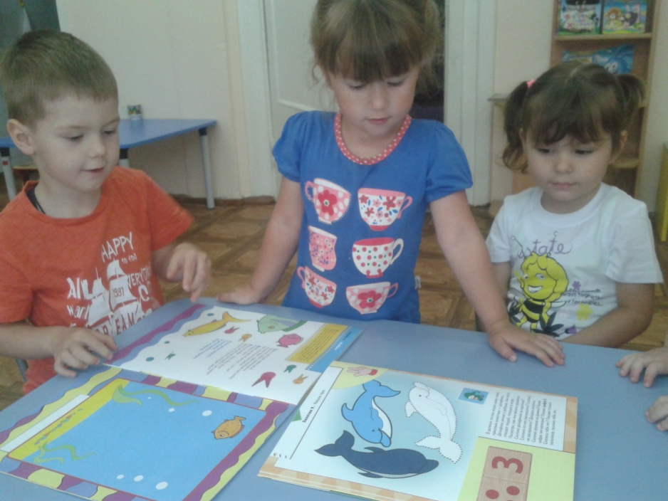
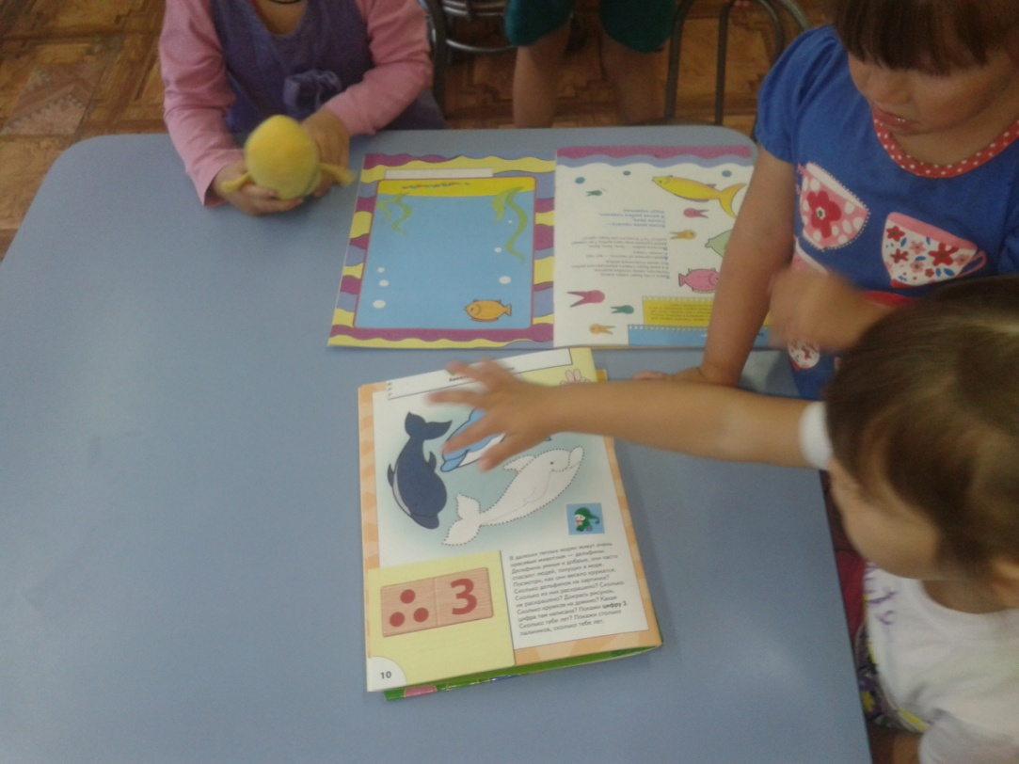
Разучиваем потешки и рассматриваем иллюстрации

Slide 20
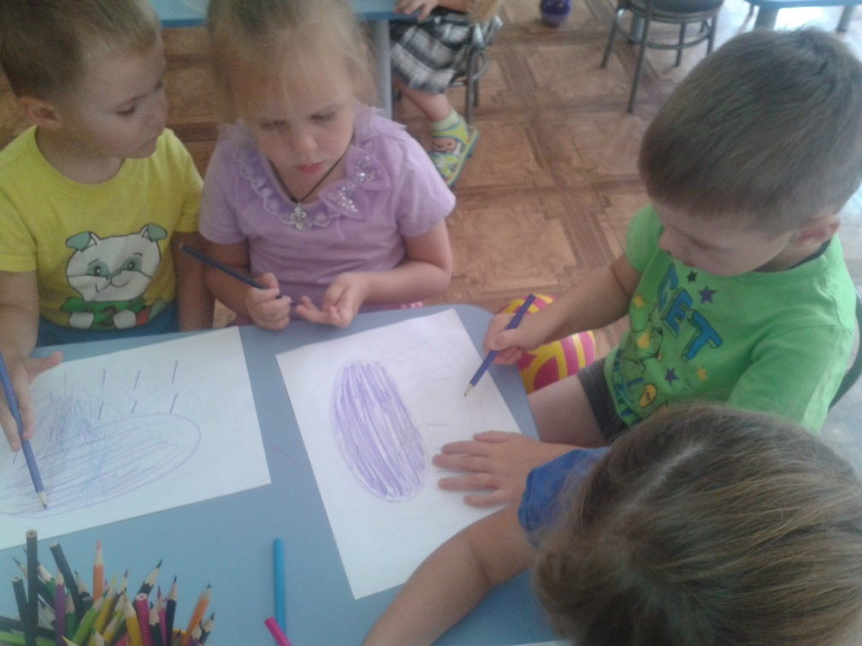
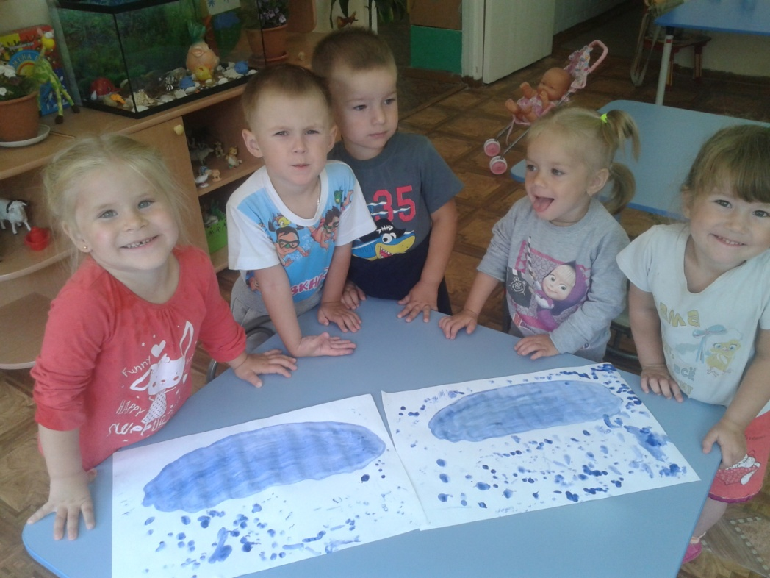
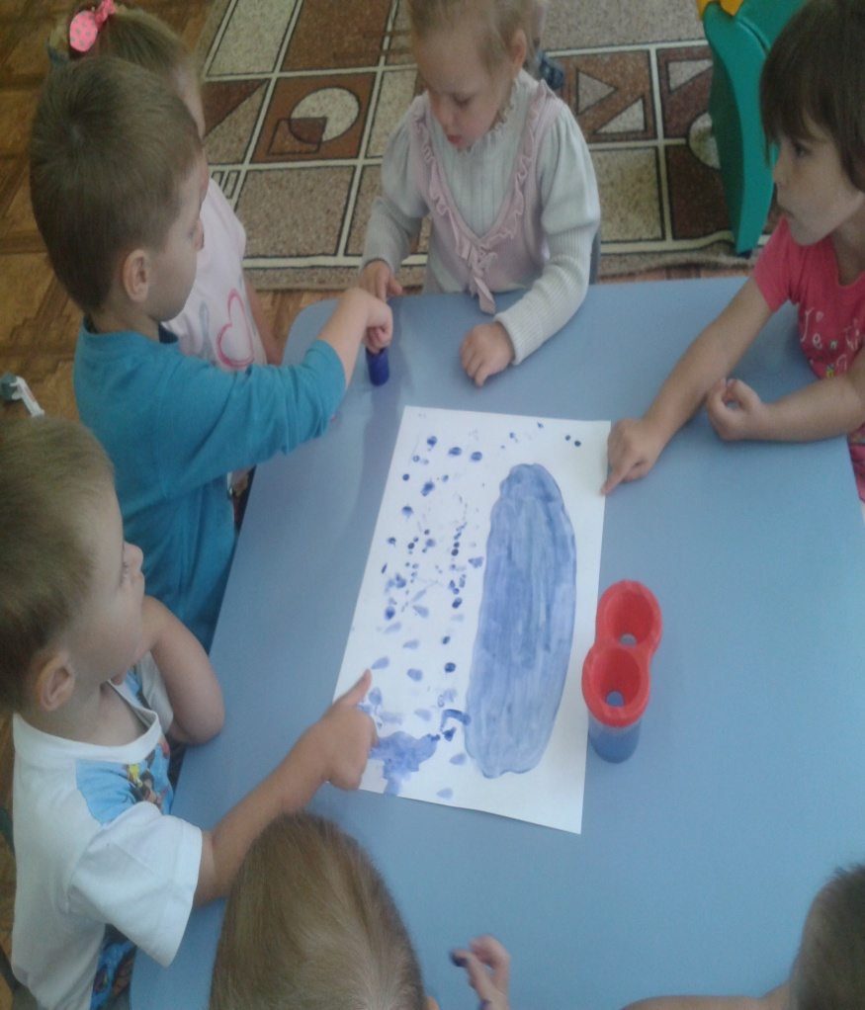
Рисуем дождик – «Весёлые капельки»

Slide 21
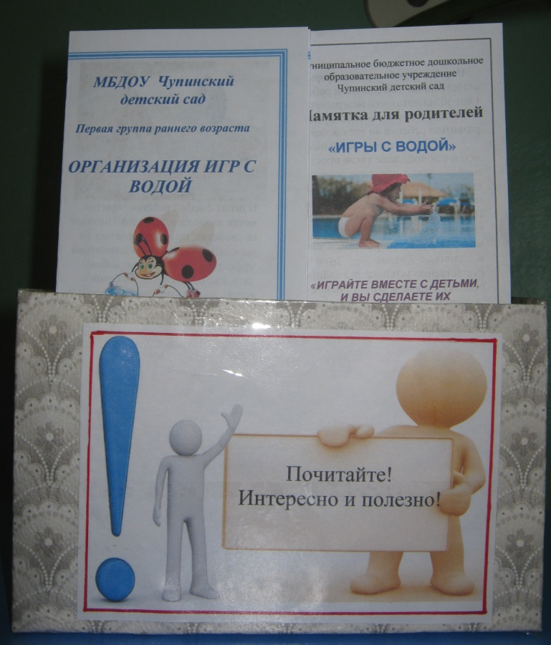
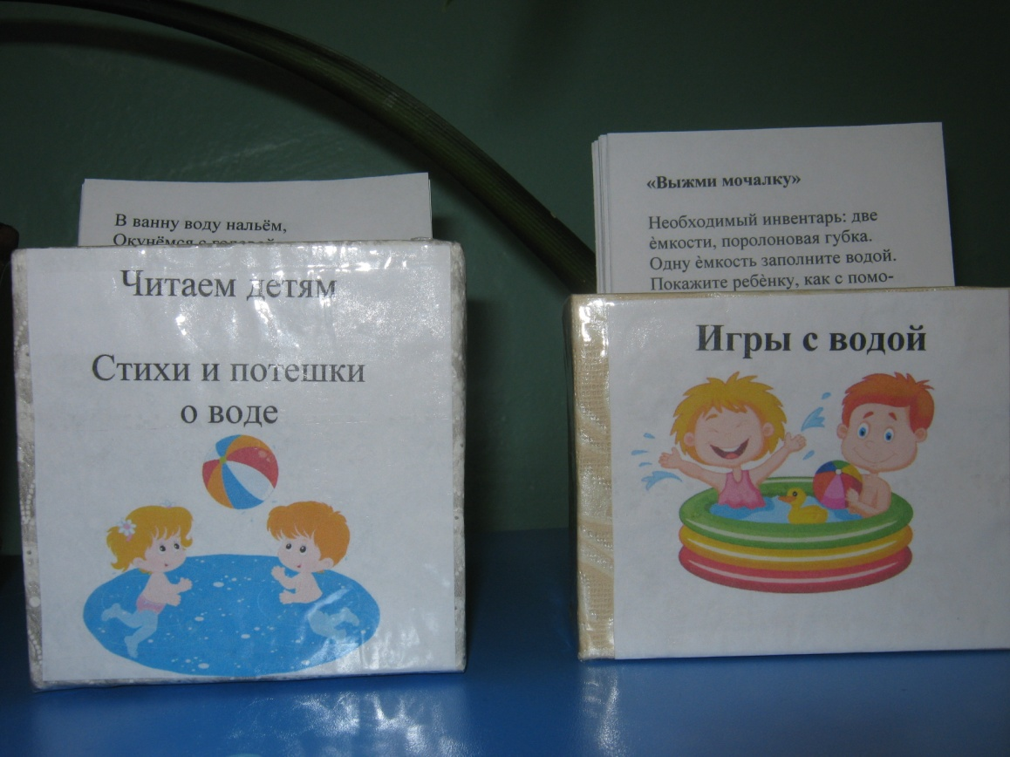
Рекомендации для родителей

Slide 22
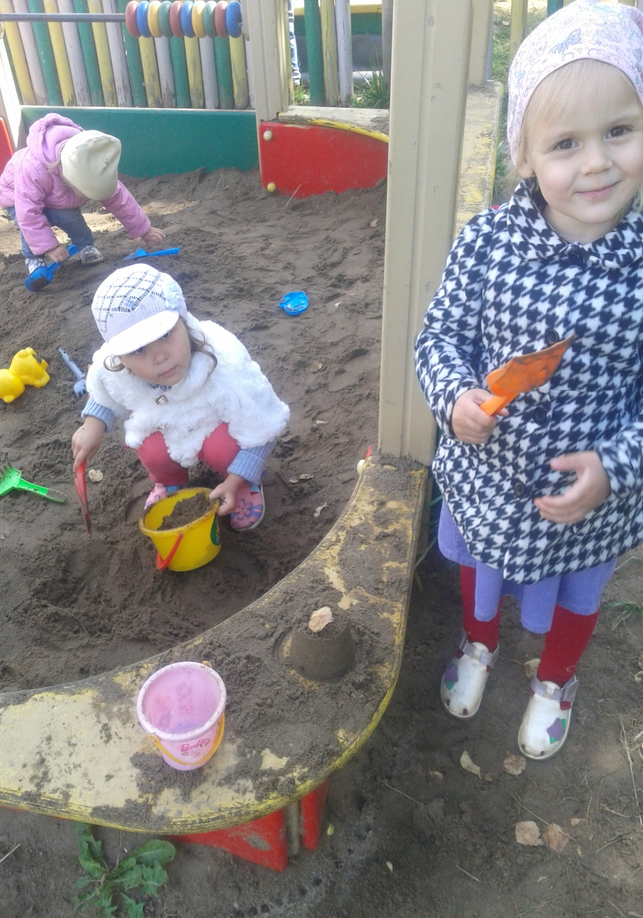
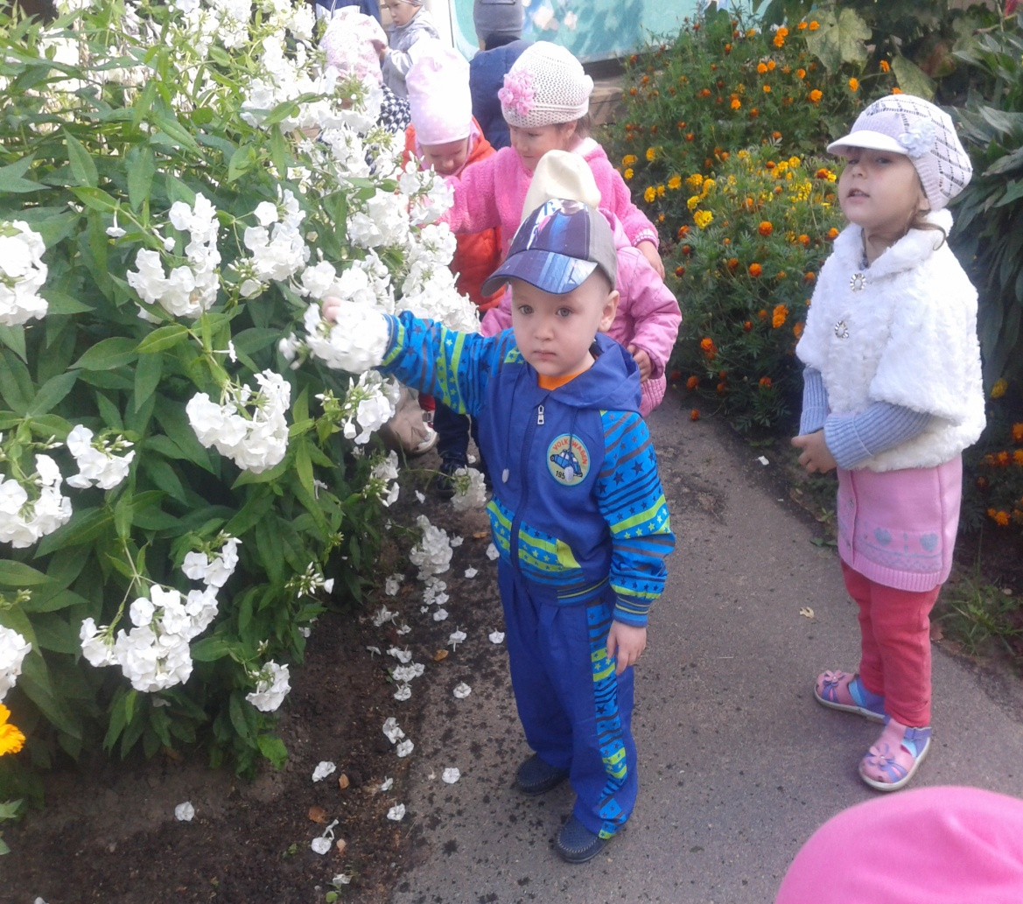

Slide 23
Спасибо за внимание!

